Slide 1
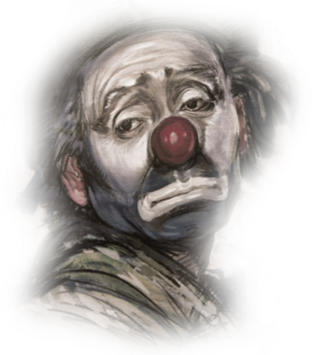

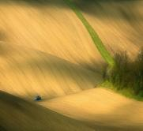


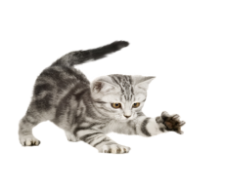
Presentación Mar
La caricia de los ojos es la gratitud por el final de un dolor, una tregua de vida entre dos muertes consecutivas.
Se me pone el alma
Mariano Estrada
Mariano Estrada
(Del libro Vientos de soledad.)
Sin fines de lucro

Slide 2

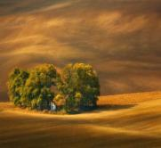
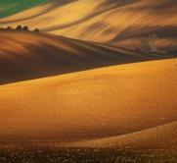

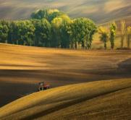
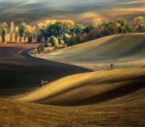
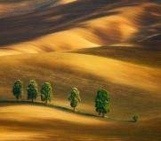
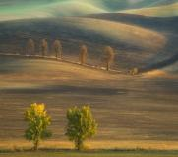
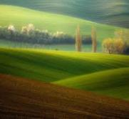
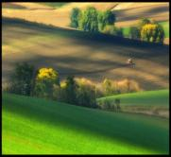

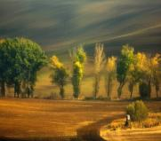
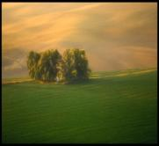
Se me pone el alma
solitaria y triste,
descreída y vieja,
porque nadie admira,
porque nadie escucha,
porque nadie sueña.
Donde hubiera arraigo,
donde hubiera calma,
donde el tiempo fuera
el reloj callado
de las grandes horas,
de las horas muertas.
Pues las ansias mueren
y las glorias pasan
y las prisas dejan
a los hombres solos,
entre sueños vanos
y palabras hueras.
Sin dejar tampoco,
como deja el aire,
como el agua deja,
una marca honda,
una huella firme,
una firma cierta.
Porque nadie sabe
mantener el fuego
con aquella leña
que nos dio calores
que nos dio esperanzas
que nos dio creencias
Pues si fuimos fuentes
con el agua limpia,
con el agua fresca,
ahora somos pozos
con el agua turbia,
con el agua negra.
Que los pies se cansan
y los cuerpos sufren
y las almas quedan
como el alma mía,
solitaria y triste,
descreída y vieja.
Pero nadie sabe
de ese pauso sueño
que nos da paciencia,
porque todo urge,
porque todo empuja,
porque todo aprieta.
Mar
Y la vida pasa
como pasa el hombre
que no tiene señas:
sin dejar constancia,
sin hacer ovillo,
sin hacer madeja.
Ojalá los hombres,
ojalá las cosas,
ojalá las bestias,
me trajeran sueños
de la Edad de Bronce,
de la Edad de Piedra.
Y el aprieto agobia
y el agobio mata
y la muerte entierra
los amores hondos,
los quereres dulces,
las sonrisas tiernas.
Mariano Estrada
Imágenes :Krzysztof Browko
http://marianoestradavazquez.blogspot.com/
stellmar@gmail.com
27/12/2015

Slide 3
Mariano Estrada
Escritor-Poeta Español
http://marianoestradavazquez.blogspot.com/
stellmar@gmail.com

Slide 4







¿Te ha gustado?
Puedes ver más entrando
Aquí
Además puedes recibir powerpoints en tu correo electrónico suscribiéndote aquí:

